Slide 1



ВЫБЕРИТЕ ОДИН ПРАВИЛЬНЫЙ ВАРИАНТ ОТВЕТА

Slide 2
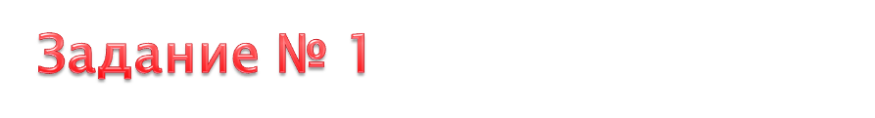

?
Какая из указанных фигур является квадратом?
а б в г

Slide 3
ваш ответ

Slide 4
Ваше время истекло

Slide 5

?
В записи какого натурального числа столько же цифр, сколько букв в его названии?
а б в г
2 3 5 100

Slide 6
ваш ответ

Slide 7
Ваше время истекло

Slide 8

?
Укажите наименьшее произведение?
а) 0 ∙15 ∙ 10 000
б) 1 ∙ 2 ∙ 3
в) 10 ∙ 100 ∙ 1000
г) 5 ∙ 86 ∙ 10000000

Slide 9
ваш ответ

Slide 10
Ваше время истекло

Slide 11


Два сына и два отца съели три яйца. Сколько яиц съел каждый?
а) 1
б) 2
в) 3
г) 4

Slide 12
ваш ответ

Slide 13
Ваше время истекло

Slide 14

Укажите наименьшее число
а) 1 034 567 890
б) 1 193 654 897
в) 2 000 000 000
г) 1 000 000 999
?

Slide 15
ваш ответ

Slide 16
Ваше время истекло

Slide 17


Укажите дробь, обозначающую половину
а) 1/5
б) 2/5
в) 3/3
г) 1/2
?

Slide 18
ваш ответ

Slide 19
Ваше время истекло

Slide 20
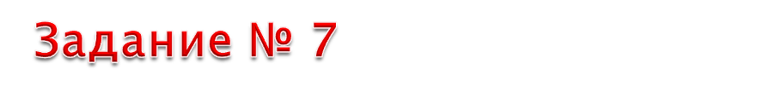
Сколько квадратов на рисунке?
а) 5
б) 6
в) 8
г) 4
?

Slide 21
ваш ответ

Slide 22
Ваше время истекло

Slide 23


Часы с боем отбивают один удар за 1 секунду. Сколько времени потребуется часам, чтобы отбить 12 часов
а) 10 с
б) 11 с
в) 12 с
г) 13 с
?

Slide 24
ваш ответ

Slide 25
Ваше время истекло

Slide 26
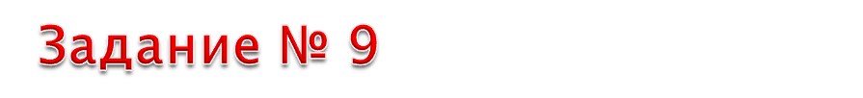
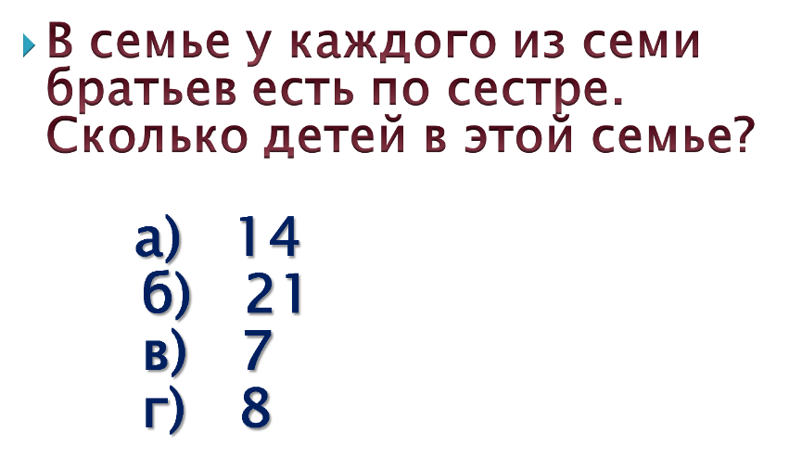

Slide 27
ваш ответ

Slide 28
Ваше время истекло

Slide 29
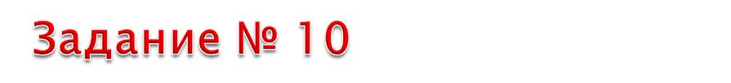
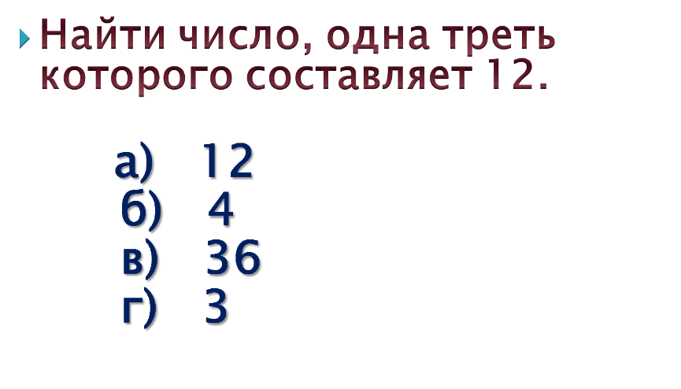

?

Slide 30
ваш ответ

Slide 31
Ваше время истекло

Slide 32


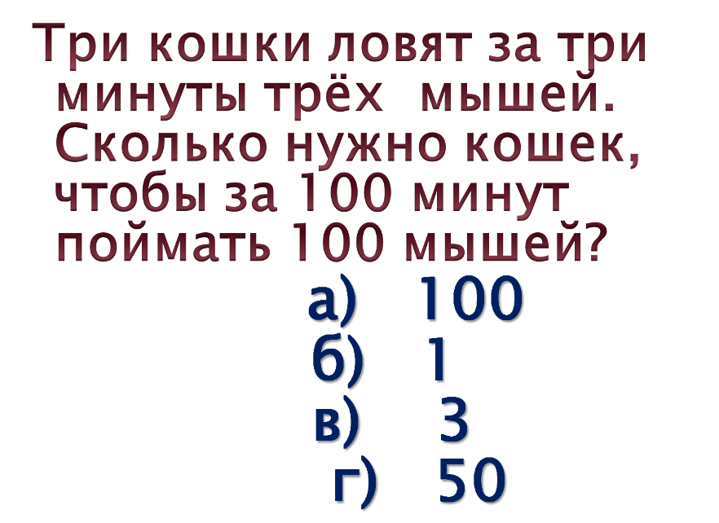

?

Slide 33
ваш ответ

Slide 34
Ваше время истекло

Slide 35
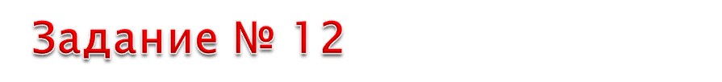
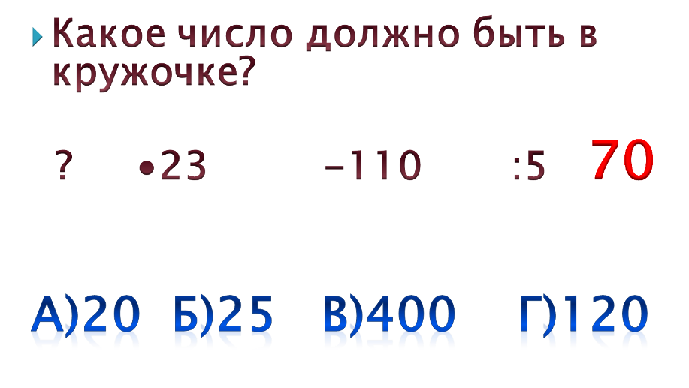

Slide 36
ваш ответ

Slide 37
Ваше время истекло

Slide 38


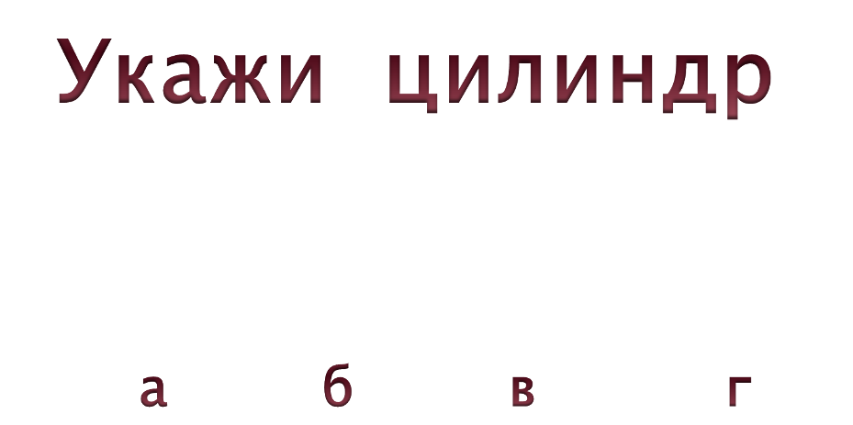

Slide 39
ваш ответ

Slide 40
Ваше время истекло

Slide 41



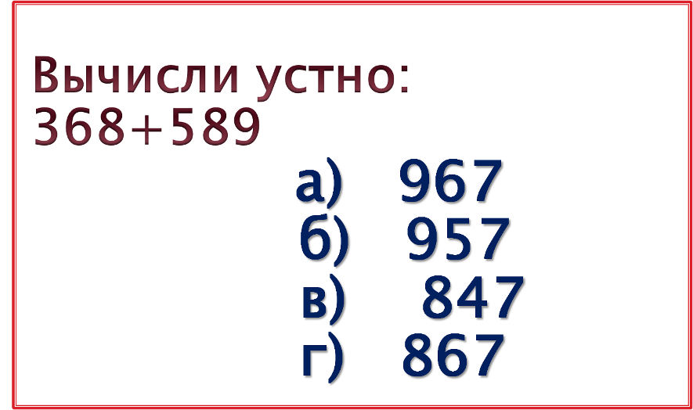
?

Slide 42
ваш ответ

Slide 43
Ваше время истекло

Slide 44

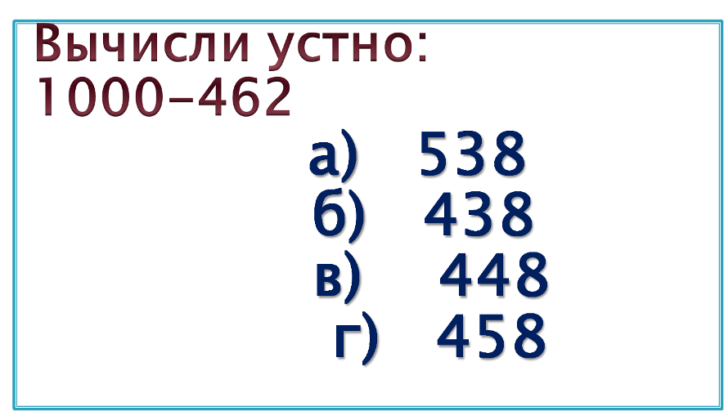

?

Slide 45
ваш ответ

Slide 46
Ваше время истекло

Slide 47

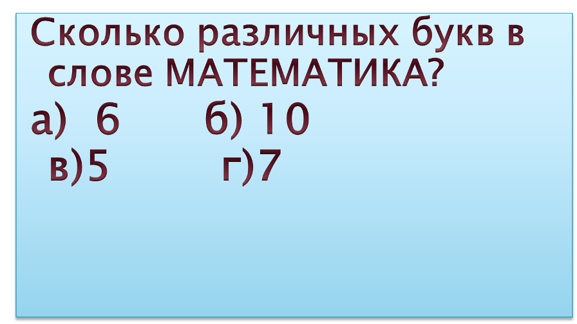

?

Slide 48
ваш ответ

Slide 49
Ваше время истекло

Slide 50

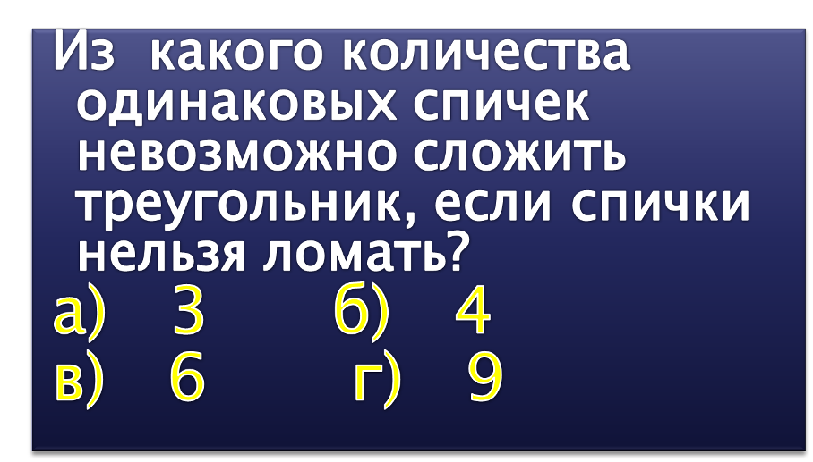

?

Slide 51
ваш ответ

Slide 52
Ваше время истекло

Slide 53

Петух, стоя на одной ноге , весит 5 кг. Сколько он будет весить, если встанет на обе?
а)5 б)7 в)10 г)15

Slide 54
ваш ответ

Slide 55

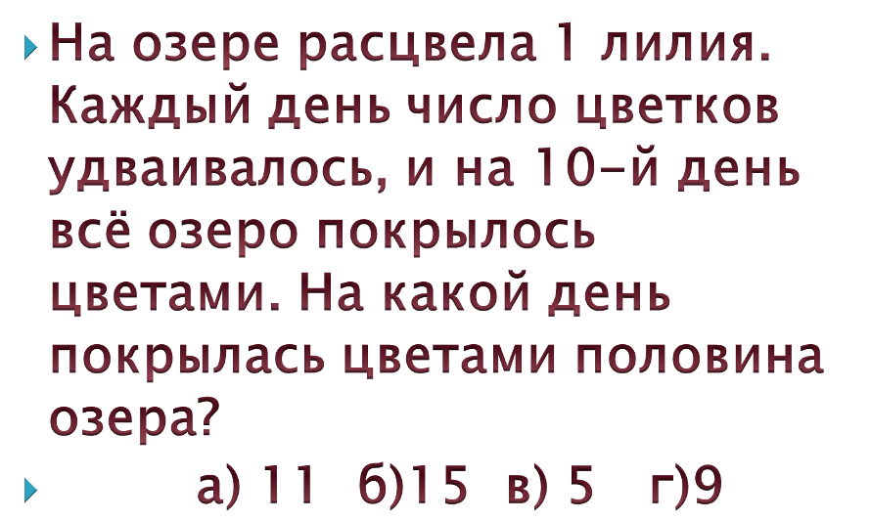

Slide 56
ваш ответ

Slide 57
Ваше время истекло

Slide 58


В велосипедном колесе 20 спиц. А сколько будет промежутков между спицами?
а)10 б)20 в)19 4)21

Slide 59
ваш ответ

Slide 60
Ваше время истекло

Slide 61
Стоп!

Slide 62
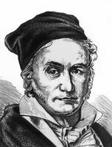
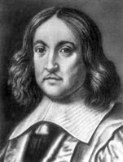
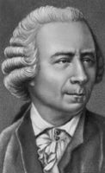
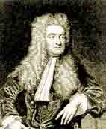

Дополнительный вопрос

Slide 63
ваш ответ

Slide 64
Ваше время истекло

Slide 65
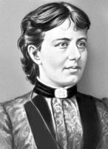

Slide 66


Slide 67



Slide 68

Запишите правильный ответ
(На каждый ребус-20 секунд)

Slide 69

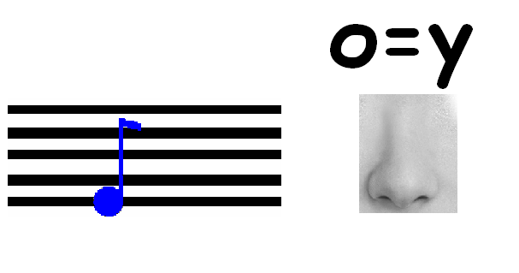

Slide 70
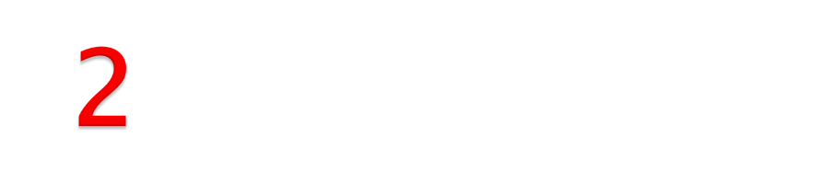
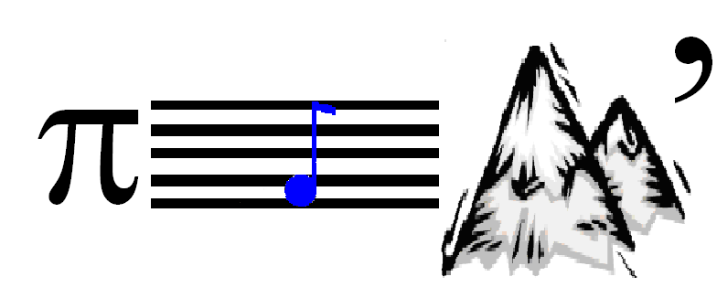

Slide 71
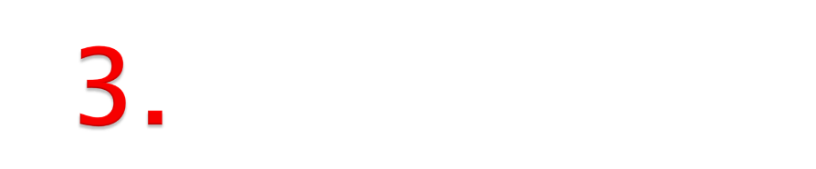
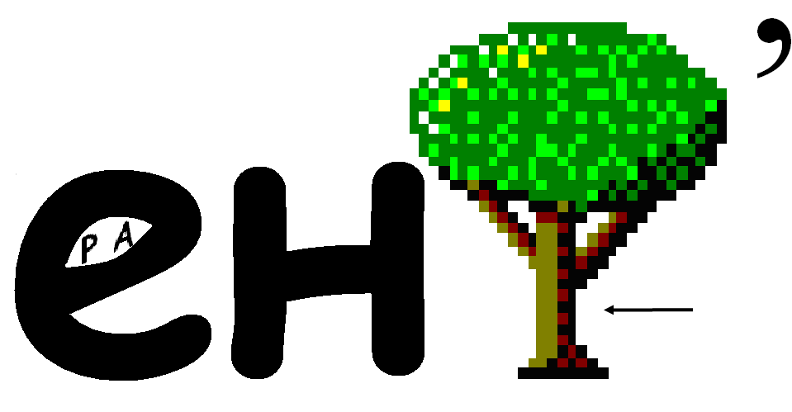

Slide 72
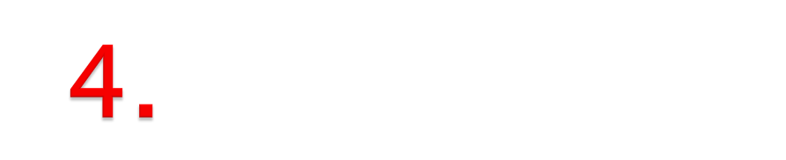


Slide 73
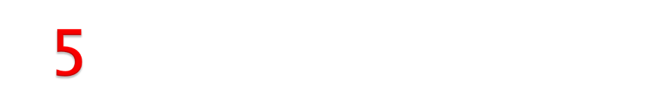
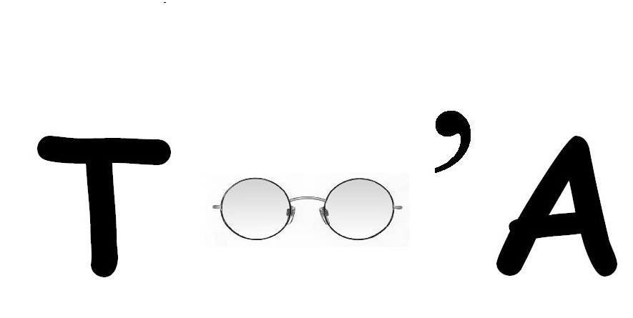

Slide 74
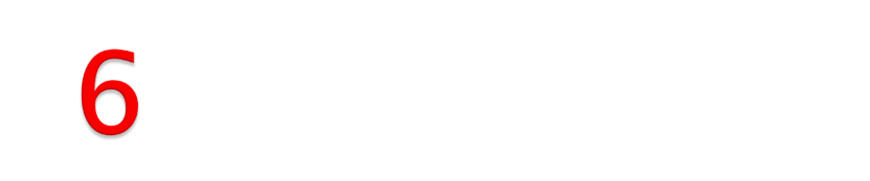
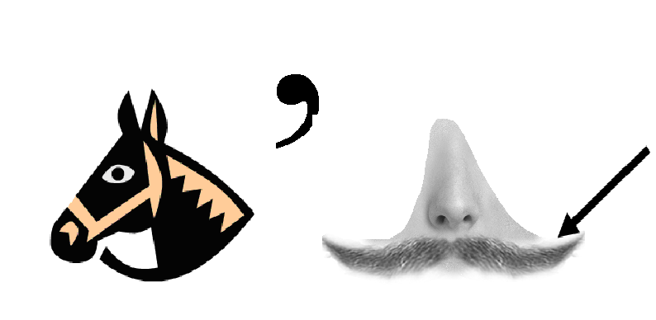

Slide 75

Сдайте свои ответы

Slide 76


Slide 77
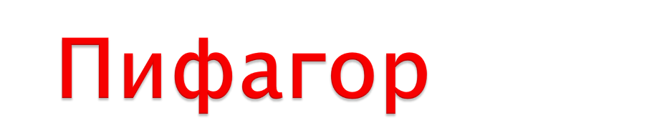

Slide 78


Slide 79


Slide 80


Slide 81


Slide 82
Стоп!

Slide 83

Полуфинал
Поставь между цифрами один или несколько знаков арифметических действий и скобки так, чтобы получились верные равенства (1 минута)
7777=12

Slide 84
Полуфинал
ваш ответ

Slide 85
Полуфинал
Ответ:
(77+7):7=12

Slide 86
Полуфинал
Сколько существует различных восьмизначных чисел, сумма цифр каждого из которых равна 2 ?
(1 минута)

Slide 87
Полуфинал
Сколько существует различных восьмизначных чисел, сумма цифр каждого из которых равна 2 ?
(осталось 30 секунд)

Slide 88
Полуфинал
Стоп!
Ваш ответ!

Slide 89
Полуфинал
Ответ: 8
20000000
11000000
10100000
10010000
10001000
10000100
10000010
10000001

Slide 90
Полуфинал
Вычислить:
1+2+3+4+5+6+7+8++9+10+11+12+13+ +14+15+16+17+18++19
(1 минута)

Slide 91
Полуфинал
Стоп!
Ваш ответ!

Slide 92
Полуфинал
Сложить квадрат «Танграмм»
(3 минуты)

Slide 93
Полуфинал
Стоп!
Ваш ответ!

Slide 94

Решить 5 задач за 5 минут.
Решить 5 задач за 5 минут.

Slide 95

Стоп!
Ваш ответ!

Slide 96


Slide 97


Slide 98
